Slide 1



TYPOLÓGIA BEZDOMOVECTVA A PRÁCA V ĽUĎMI BEZ DOMOVA V RÁMCI OZ PROTI PRÚDU
Peter Kadlečík
OZ Proti prúdu, Karpatská 10, 811 05 Bratislava, 02/52625962, 0907 733 388

Slide 2
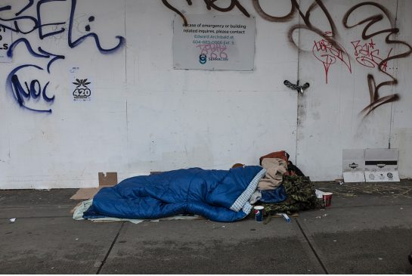
EURÓPSKY TYPOLÓGIA BEZDOMOVECTVA ETHOS
Bez strechy (vonku, v nocľahárni)

Slide 3
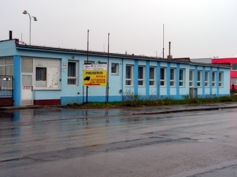
EURÓPSKY TYPOLÓGIA BEZDOMOVECTVA ETHOS
Bez bytu (útulky, krátkodobé bývanie v komerčných ubytovňach, pred opustením z väzenia, zdrav. zariadenia, detský domov...)

Slide 4

EURÓPSKY TYPOLÓGIA BEZDOMOVECTVA ETHOS
Neisté bývanie (prechodne u známych, ohrození vysťahovaním, osoby ohrozené domácim násilím)

Slide 5
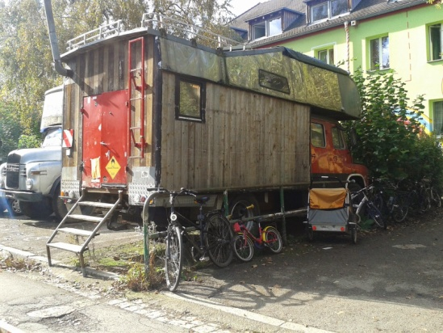
EURÓPSKY TYPOLÓGIA BEZDOMOVECTVA ETHOS
Nevyhovujúce bývanie (chatrče, mobilné karavány, obývanie neobývateľných bytov, preľudnené byty...)

Slide 6
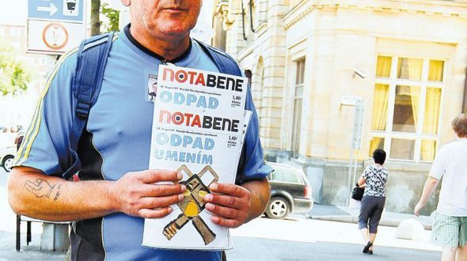
PROGRAMY OZ PROTI PRÚDU, KTORÉ MAJÚ TERÉNNY CHARAKTER
sociálna práca sa vykonáva ambulantnou a terénnou formou
PROGRAM NOTA BENE

Slide 7
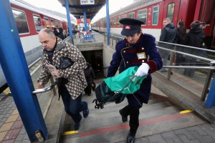
PROGRAMY OZ PROTI PRÚDU, KTORÉ MAJÚ TERÉNNY CHARAKTER
PROGRAM NOSIČI BATOŽÍN

Slide 8
PROGRAMY OZ PROTI PRÚDU, KTORÉ MAJÚ TERÉNNY CHARAKTER
RIEŠIME PROBLÉMOVÉ SITUÁCIE, KTORÉ SÚ VEDÚ ALEBO DRŽIA NAŠICH KLIENTOV V BEZDOMOVECTVE
strata alebo problém udržať si bývanie
demotivácia legálne pracovať alebo dlhodobo udržať prácu
nezdravý životný štýl alebo podlomené zdravie
závislosti
neschopnosť narábať hospodárne s financiami (práca s príjmami a výdavkami, šporenie, dlhy)

Slide 9
PROGRAMY OZ PROTI PRÚDU, KTORÉ MAJÚ TERÉNNY CHARAKTER
ČINNOSTI REALIZOVANÉ V TERÉNE
základné a špecializované sociálne poradenstvo (individuálna práca)
pracovný coatching
kontakt s predajcom Nota bene na predajnom mieste
asistovanie a orientovanie sa pri jednaní na úrade, právnikom

Slide 10
ČINNOSTI REALIZOVANÉ AMBULANTNE DOPLŇUJÚC TERÉNNU PRÁCU
základné a špecializované sociálne poradenstvo (individuálna a skupinová práca)
vzdelávanie (jazyky, rekvalifikácia...)
kultúrne aktivity
sprostredkovanie inej odbornej pomoci (psychológa, právnika)

Slide 11
Aktivity realizujeme v rámci Programu Aktívne občianstvo a inklúzia podporený Nórskom, Islandom a Lichtenštajnskom, ktorý spravuje Nadácia Ekopolis, Nadácia pre deti Slovenska a SOCIA – nadácia na podporu sociálnych zmien.

